Slide 1
AĞAÇ VERİ YAPISI

Slide 2
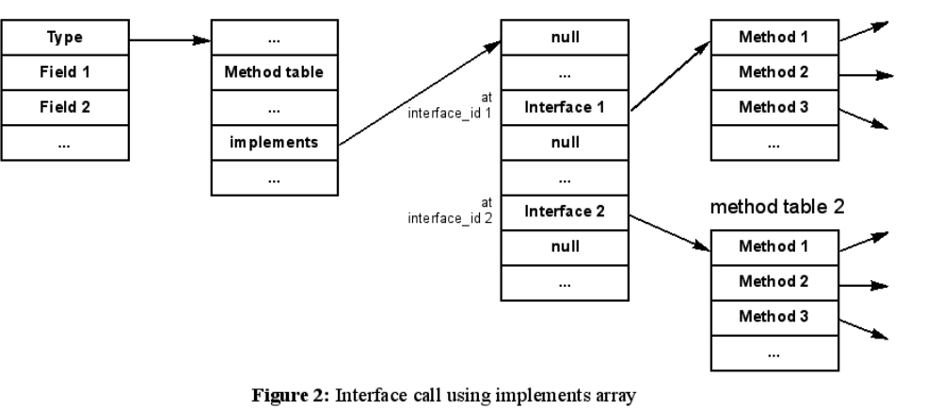

Slide 3
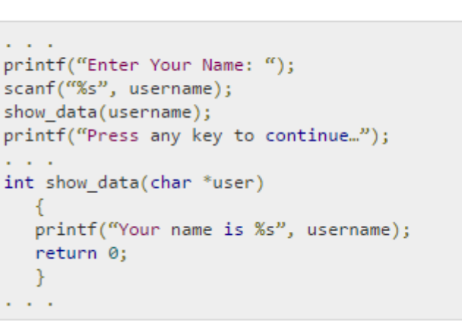
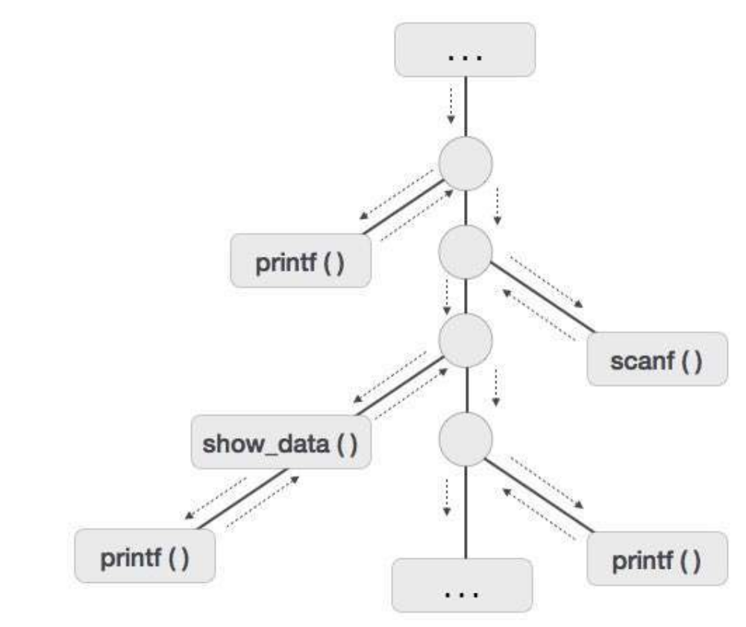

Slide 4
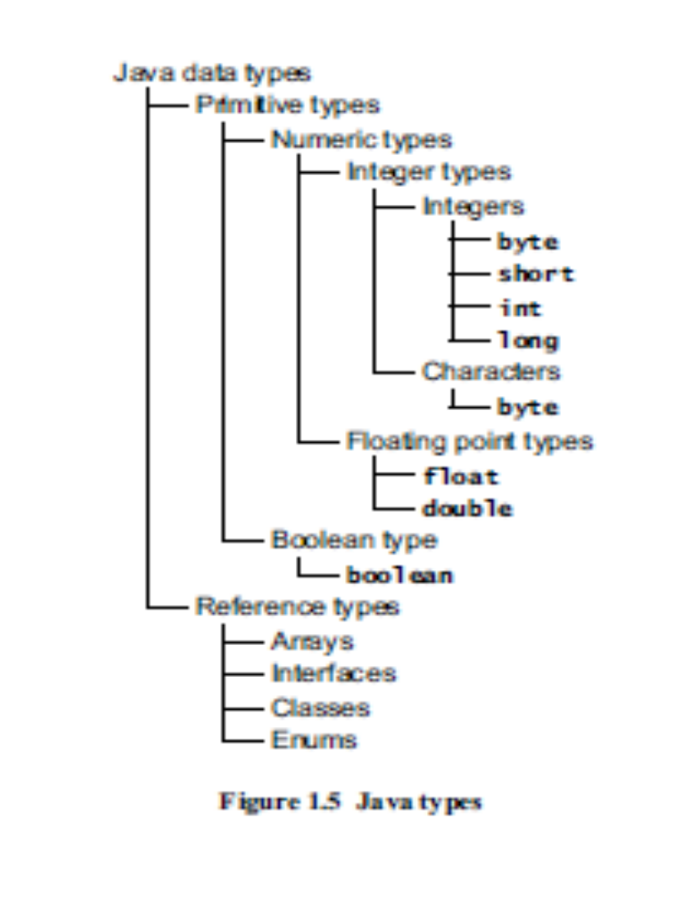

Slide 5
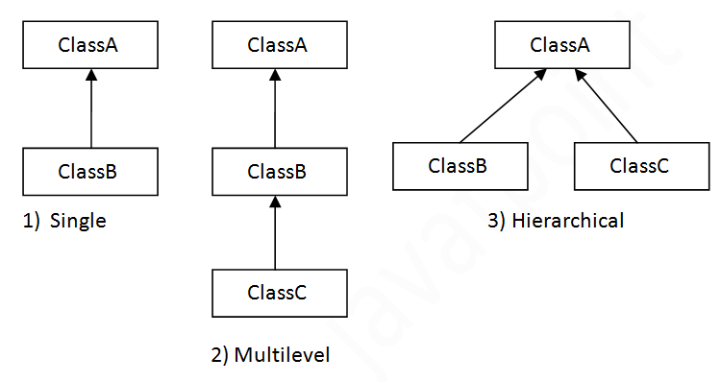

Slide 6
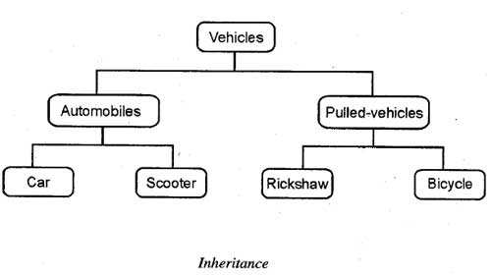

Slide 7
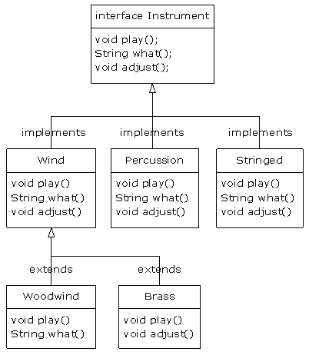
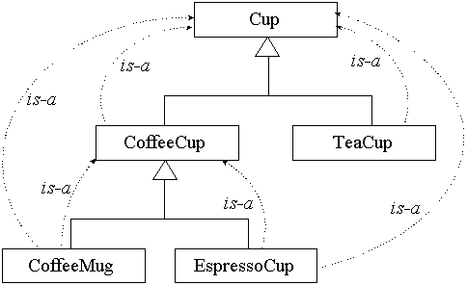

Slide 8
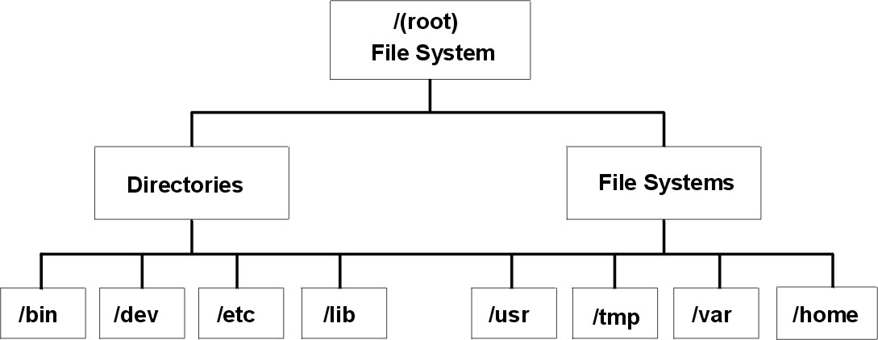

Slide 9
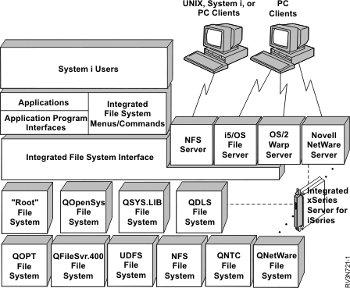

Slide 10
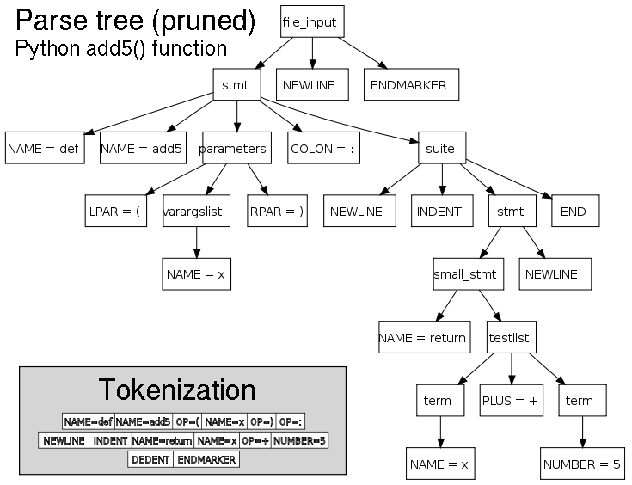

Slide 11
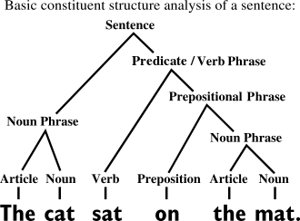

Slide 12
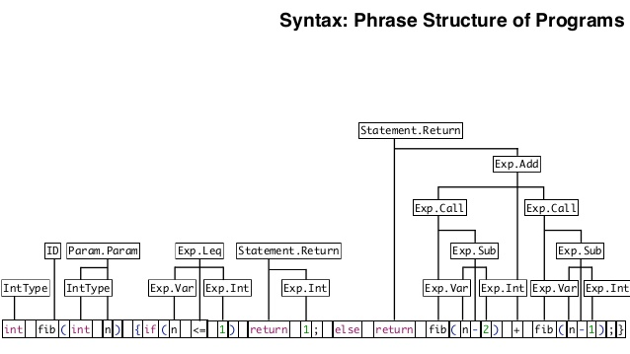

Slide 13
Hedef
Veri modeli olarak ağaç
Ağaç veri modelinin terminolojisi
Ağaç çeşitleri
İkili ağaçların özellikleri
Ağaçların bellekte yerleşimi
Ağaçlarda dolaşım

Slide 14
Ağaç veri yapısı, elemanlarının birbirlerine belirli bir ilişki üzerinden bağlandığı bir veri yapısıdır.

Slide 15
Bu ilişkinin türü uygulamaya göre değişebilir ve bu veri yapısında bir eleman birden fazla elemanla bağlanabilir. Ağaç veri yapısındaki elemanlar arasında hiyerarşik bir diziliş vardır.

Slide 16
DERSLERİM
VERİ YAPILARI
BİLGİSAYAR AĞLARI
VERİ TABANI
Vize
Quiz
Ödev
Final
Seminer1
Tez
Vize
Proje
Ödev
Final
Quiz1
Quiz2
Proje1
Proje2
Ödev1
Ödev2
Ödev3

Slide 17
Elektronik Mağazası
Reklam
SATIŞ
AR/GE
İmalat
Ulusal
Uluslararası
Radyo
Cep Telefonu
Kamera
İstanbul
Ankara
Malezya
Irak
Özbekistan

Slide 18
1
2
3
4
5
6
7
8
9
10
11
12
13
Ağacın her bir elemanına düğüm (node) adı verilir.
İki düğümü birleştiren oklara dal (branch) adı verilir.

Slide 19
1
2
3
4
5
6
7
8
9
10
11
12
13
Bir düğümün bağlı olduğu ilk alt düğümlere o düğümün çocukları (child) denir.

Slide 20
1
2
3
4
5
6
7
8
9
10
11
12
13
Bir düğümün bağlı olduğu tüm alt düğümlere o düğümün varisleri (descendant) denir.
Yukarıdaki ağaçta 6, 7, 8 ,12 ve 13düğümleri 3 numaralı düğümün varisleridir.

Slide 21
1
2
3
4
5
6
7
8
9
10
11
12
13
Bir düğüme bağlı çocuk sayısına o düğümün derecesi (degree of node) denir.
Yukarıdaki ağaçta 7 nolu düğümün derecesi 2, ve 4 no’lu düğümün derecesi 3’tür.

Slide 22
1
2
3
4
5
6
7
8
9
10
11
12
13
Sol ve sağ bağı boş olan düğümlere yaprak (leaf) adı verilir.
Yukarıdaki ağaç yapısında 9, 10, 11, 5, 6, 12, 13, 8 düğümlerinin
kendisine bağlı hiçbir alt düğüm yoktur.
Bu düğümler yukarıdaki ağacın yapraklarıdır.

Slide 23
1
2
3
4
5
6
7
8
9
10
11
12
13
Aynı babaya ait düğümlere kardeş düğüm (sibling, brother) adı verilir.
Örnek olarak 9,10,11 düğümleri kardeştir.

Slide 24
1
2
3
4
5
6
7
8
9
10
11
12
13
Kök düğüm ile En derindeki yaprak arasındaki uzaklığa ağacın derinliği (depth of tree) denir.
-Yukarıdaki ağaç yapısının derinliği 3'tür.
Bir düğümün kök düğümüne olan uzaklığına ise bu düğümün derinliği denir.
-4'nin derinliği 2 ve 12 numaralı düğümün derinliği 3'tür.

Slide 25
İkili Ağaçlar
Herbir düğümün en fazla iki çocuğunun olduğu ağaca ikili ağaç denir.
Her bir düğümün bilgi içeriğinin sol tarafındaki düğümler kendisinden küçük, sağ tarafındakiler kendisinden büyük yada eşit olacak şekilde tasarlanmasıyla elde edilen ikili ağaç yapısına ikili arama ağacı denir
İkili ağaç yapısının derecesi ikidir ve en basit ağaç yapısıdır.

Slide 26
Aşağıdaki şekilde elemanları tamsayı olan bir ikili ağaç örneği verilmiştir.
60
70
50
45
55
67
80
66
68
49
47

Slide 27
Kapasite ve Derinlik
İkili ağacın kapasitesi içerdiği düğüm sayısıdır.
  Yandaki ağacın kapasitesi 12’dir.
Bir düğümün derinliği köke olan uzaklığıdır.
  a’ nın derinliği sıfırdır.
  f’ nin derinliği 2’dir.
Bir ikili ağacın derinliği en derin düğümünün derinliğidir.
  Bu ağaç 4 derinliklidir.
a
b
c
d
e
f
g
h
i
j
k
l

Slide 28
Dengeli Ağaç
a
a
b
c
b
c
e
d
e
f
g
d
f
h
i
j
g
h
Dengeli bir ikili ağaç
i
j
Dengesiz bir ikili ağaç
En alt seviyedeki düğümün üstündeki her seviye tam olarak dolu ise bu ikili ağaç dengelidir. (2^{n} -1 adet düğm)

Slide 29
Belleğe yerleşim
7
7
3
13
3
13
17
2
5
11
17
0 1 2 3 4 5 6
0 1 2 3 4 5 6
7
3
13
2
5
11
17
7
3
13
17

Slide 30
Sol bağlantı
Veri
Sağ bağlantı
Sol Çocuk
Sağ çocuk

Slide 31
İkili ağaç modeli
a
b
c
d
e
f
g
h
i
j
k
l

Slide 32
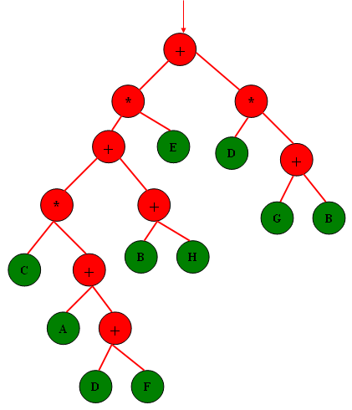

Slide 33
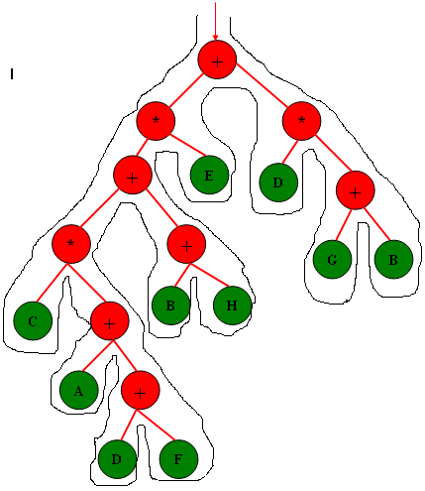

Slide 34
+
+
2
*
2
2
3
4
2+2
2+3*4
*
+
4
2
3
(2+3)*4

Slide 35
if
>
=
=
a
b
max
a
max
b
if (a > b) max = a;
else max =b;

Slide 36
İfadeler
while (n >= 1) {
exp = x * exp;
n--;
}
for (int i = 0; i < n; i++)
a[i] = 0;
for
while
=
<
++
=
>=
;
n
1
=
--
int
0
i
n
i
[ ]
0
exp
*
n
i
a
i
x
exp

Slide 37
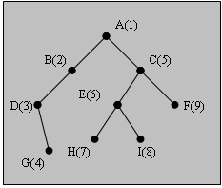
Preorder Traversal Algoritması
Algoritma ikili ağaçta düğümlerin preorder listesini verir.
Adım 1: Kökü ziyaret et.
Adım 2: Varsa sol alt ağaca git ve preorder traversal yap.
Adım 3: Varsa sağ alt ağaca git ve preorder traversal yap.
A
B
D
G
C
E
H
I
F
A,B,D,G,C,E,H,I,F

Slide 38
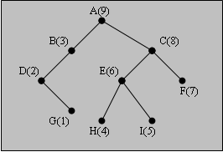
Postorder Traversal Algoritması
Algoritma bir ikili ağacın postorder listesini üretir.
Adım1: Köke git.
Adım 2: Varsa sol alt ağaca git ve postorder dolaşım yap.
Adım 3: Varsa sağ alt ağaca git ve postorder dolaşım yap.
Adım 4: Kökü ziyaret et.
G
D
B
H
I
E
F
C
A
GDBHIEFCA

Slide 39
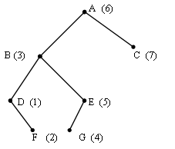
Inorder Traversal Algoritması
Algoritma bir ikili ağacın düğümlerinin inorder listesini verir
ve aşağıdaki adımlardan oluşur.
Adım 1: (Başla)- Köke git.
Adım 2: (Sola git)-Sol alt ağaca git varsa inorder traversal yap.
Adım 3: (ziyaret)- Kökü ziyaret et.
Adım 4: (Sağa git)
Sağ alt ağaca git varsa inorder traversal yap.
D
F
B
G
E
A
C
D, F, B, G, E, A, C

Slide 40
Özet
Ağaç veri yapısı dinamik bir veri yapısıdır
İkili ağaçlar ve ikili arama ağaçları
Dengeli ve dengesiz ağaçlar
İfade ağaçları
Ağaçlarda dolaşım (preorder, poserder ve inorder)

